Slide 1
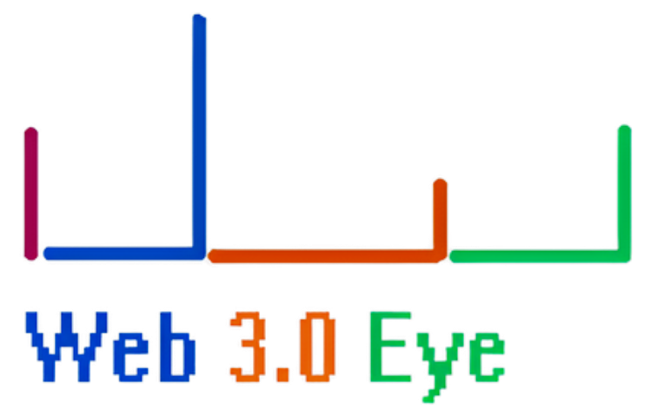
Web3.0 Eye
Here we make web3.0 easier

Slide 2
问题：区块链孤岛
公链体系相互隔离
公链访问方式各异
只有专业用户能够从不同公链提供的不同工具中找到所需内容
用户体验差

Slide 3
解决方案：跨链NFT聚合与检索引擎
跨链NFT内容聚合
内容向量化 / 以图搜图
多模态检索
时间轴与相似度
整合Web3.0 / Web2.0内容

Slide 4
市场规模
2028年全球NFT市场规模将达到2310亿美元
2022年到2028年NFT市场复合增长率为33.7%
$ 2310亿
$ 113亿
Compound 33.7% / Year
2021年
2028年

Slide 5
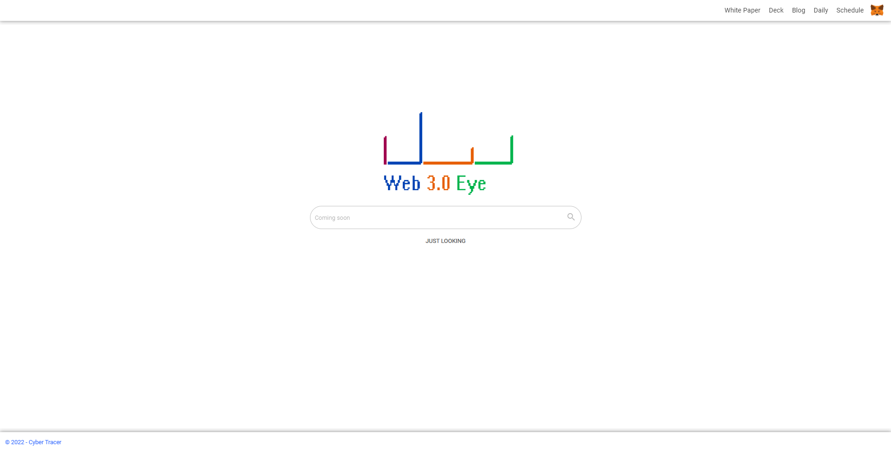
Web3.0 Eye：跨链NFT聚合引擎 - 首页

Slide 6
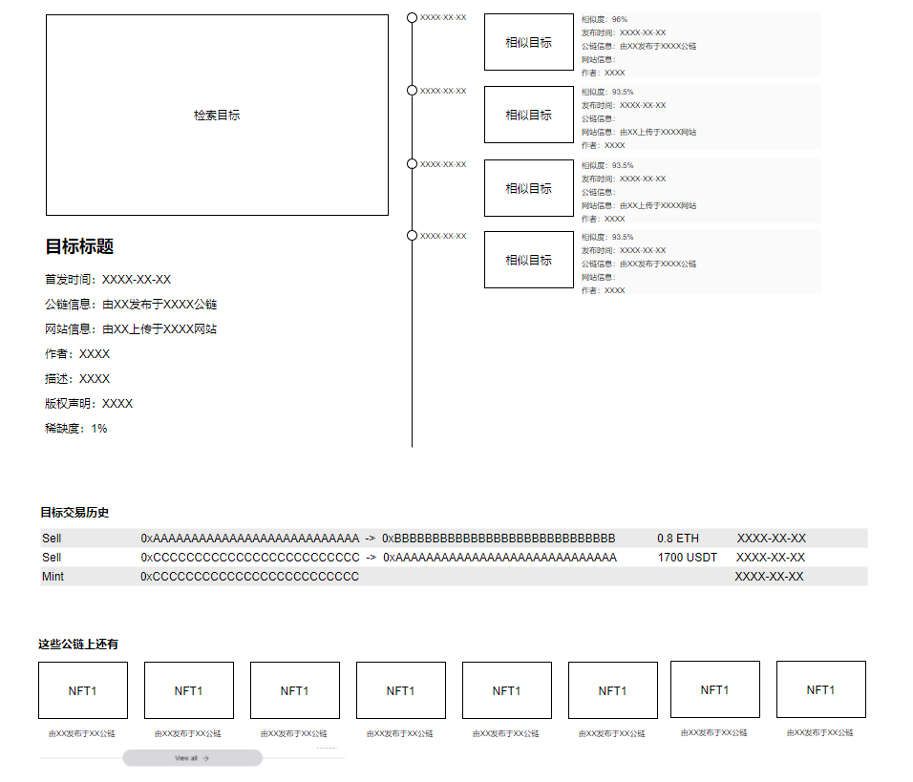
Web3.0 Eye：跨链NFT聚合引擎 - 检索结果

Slide 7
商业模式
用户 - 免费
检索者 - 订阅付费
贡献者 - 提供服务并获取收益

Slide 8
推广策略
热度 - 热门NFT搜索链接、搜索指数分享
技术影响力 - 构建Web3.0检索技术内容社群
观念影响力 - Web3.0用户体验与多链检索宣导
活动 - 检索指数NFT
联盟 - 公链grant申请与合作

Slide 9

竞争对手
基于合约ID的NFT检索引擎；用户提供合约ID，center.dev为用户返回合约结果以及相似检索结果；支持多链
文艺范的NFT画廊（https://gallery.so/）；支持多链；支持作者动态
其他（nansen / nftgo / gem / genie）
专注面向专业用户的交易数据、地址信息标注、交易聚合

Slide 10
竞争优势
产品 | 特征 | 服务对象
gallery | 展示跨链NFT内容以及当前动态 | 普通用户
nansen | 专注于加密钱包标注 | 投资者
nftgo | 交易数据分析，提供排行榜、趋势、行情等 | 投资者
gem | NFT市场聚合 | 投资者
genie | NFT市场聚合 | 投资者
center.dev | 面向开发者的基于合约ID的NFT检索服务，展示跨链的相似结果 | 应用开发者
the graph | 跨链检索协议 | 应用开发者
web3eye.io | 跨链内容聚合应用，以图搜图，分布式内容向量化计算网络，展示时间轴与相似度，学习与使用门槛低，整合Web2.0内容 | 普通用户

Slide 11



团队
Zhao KK: Founder
- 华中科技大学硕士
- 14年软件开发、产品开发经验
- 2015年开始作为技术合伙人从事分布式系统开发与区块链研究
- 2018年开始作为软件技术负责人从事BTC芯片软件设计与开发
- 2020年创立熵池，提供FIL矿业解决方案，建立熵池FIL矿业产品与技术体系,建立Crypto More加密SaaS产品与技术体系
- 2022年创立Cyber Tracer，致力于开发将Web3.0带给普通用户的工具和产品
- Filecoin Slingshot竞赛评委
- Chia黑客松chialisp讲师
- Aptos公链官方合作节点负责人
- 2022 ETHGlobal HackFEVM 10 finalist, Filecoin Pool Prize项目FIL-Peggy创始人与核心开发者
Dong Luo: Chief Scientist
- Kansas state university博士
- South Dakoda State university博士后
- 遥感、地理信息系统、机器学习专家
Xiang Qing: Researcher
- 巴西利亚大学博士后
- 华中科技大学工学学士、工学博士
- 智能信息处理专家
- 10年前沿信息处理理论科研与教学经验

Slide 12
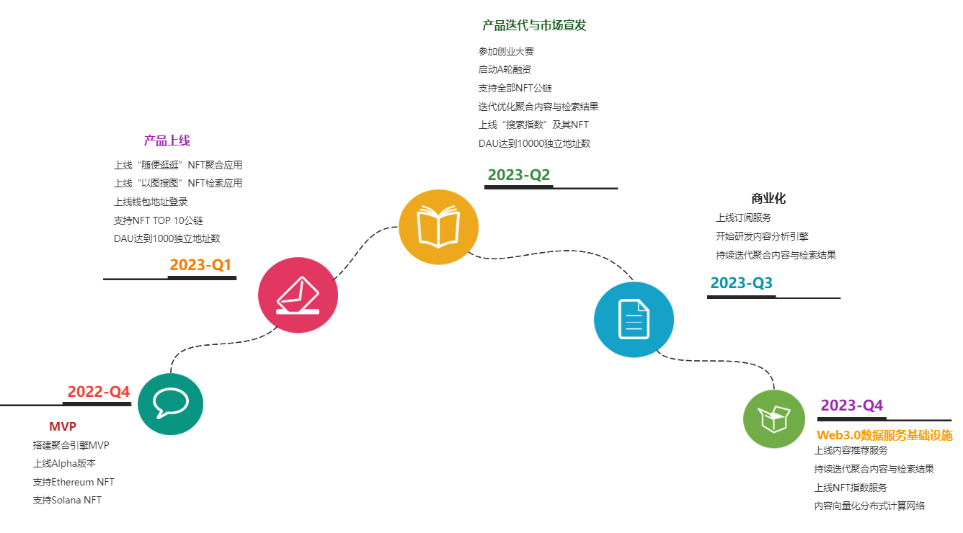
路线图

Slide 13
融资计划
￥4,000,000
10%
用于完成MVP原型与概念验证，上线试用版

Slide 14
Web3.0 Eye
Our mission is to organize the web3.0 information of different blockchain / ecosystem and make the web3.0 easier to the whole world.

